Slide 1


OCQ 使用手册 - 首页面板
彻底颠覆传统OA｜CRM｜IM，重新定义企业管理系统
管理变简单 工作更高效
https://www.imocq.com

Slide 2
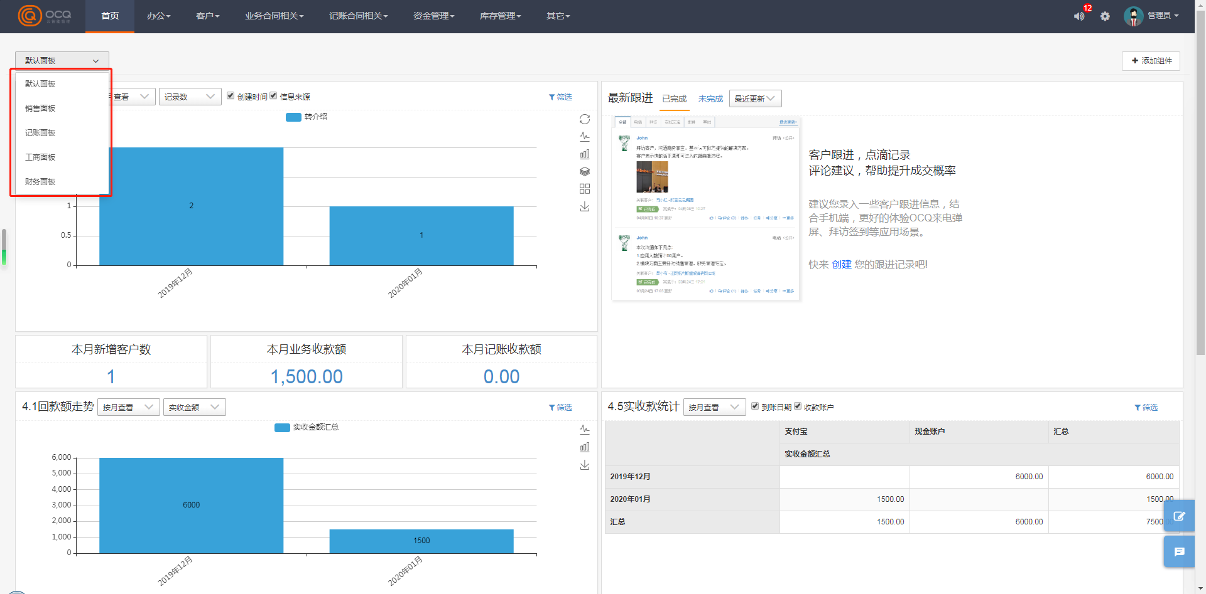
面板说明
面板中可以添加系统数据分析表，例如每天/每月/每年新增客户的柱形图，饼状图，线形图
2

Slide 3
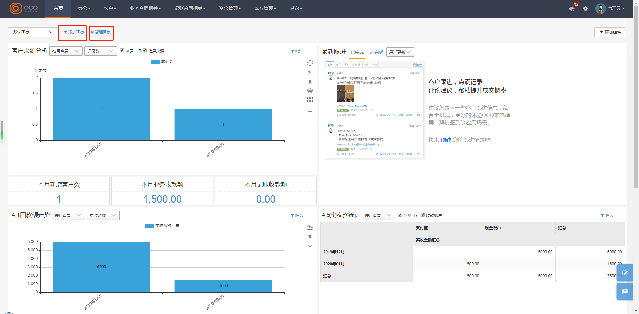
面板功能
添加面板：新增新的面板
管理面板：设置面板显示/隐藏
2

Slide 4
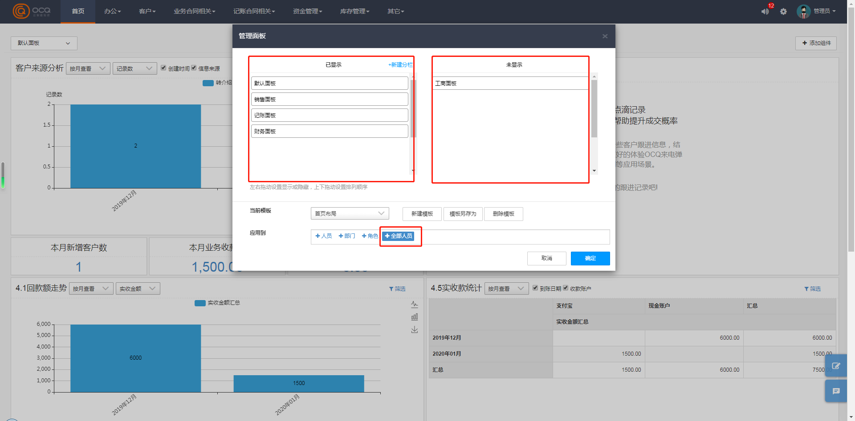
管理面板
左边为可以在系统直接看到的面板，右边为隐藏面板
2

Slide 5
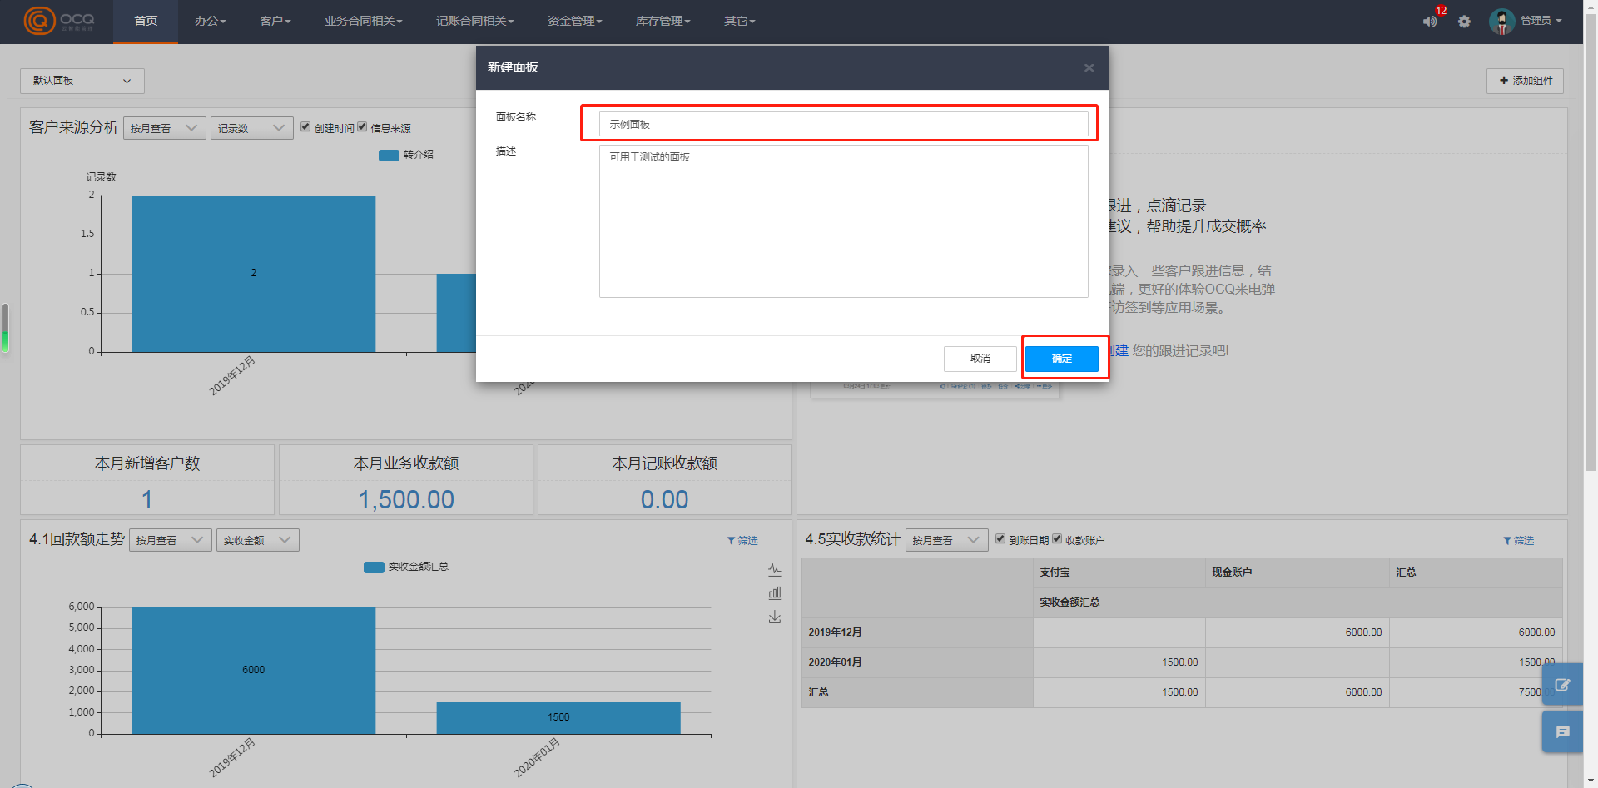
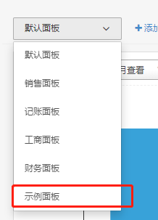
添加面板
2

Slide 6
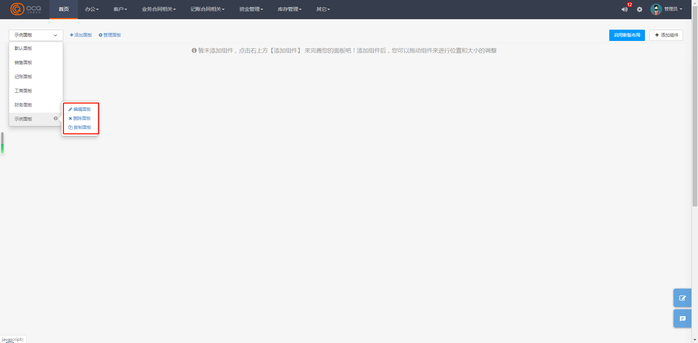
当前面板管理
编辑面板：修改此面板的名称，或者面板描述
删除面板：从系统删除此面板
复制面板：复制一个完全相同的面板
2

Slide 7
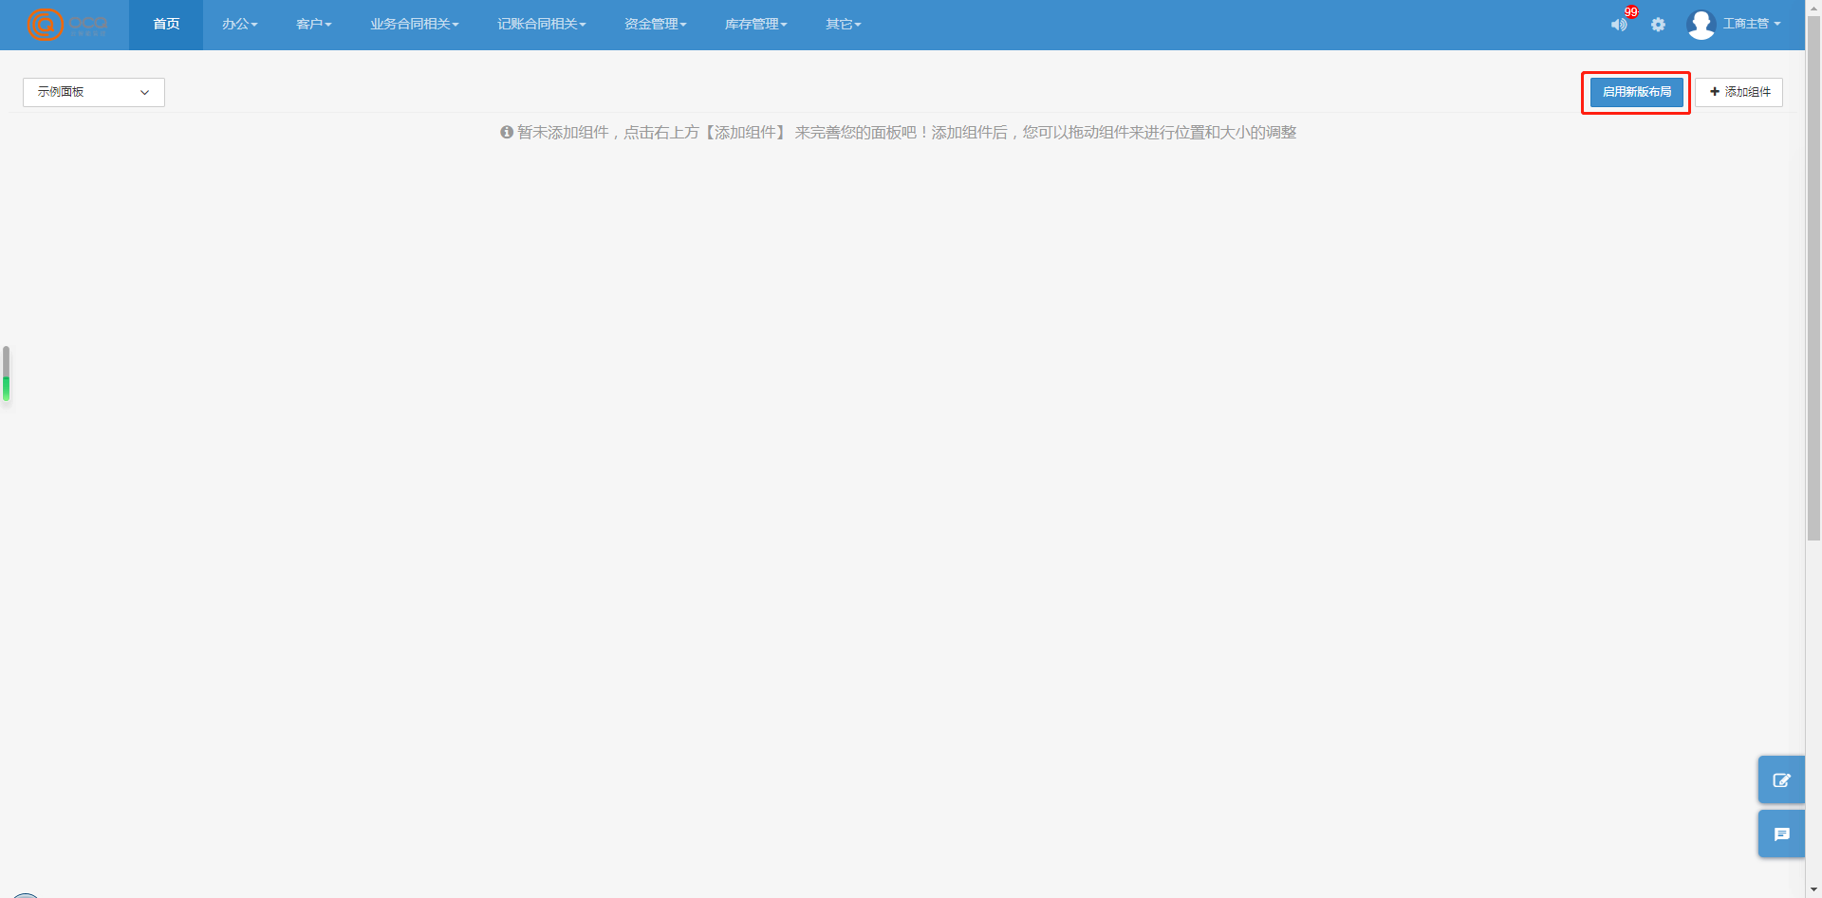
新版面板布局
旧版布局中组件排列全靠自己手动设置，点击“启用新版布局”后此面板中的组件则会自动有规则的显示，排班更美观
2

Slide 8
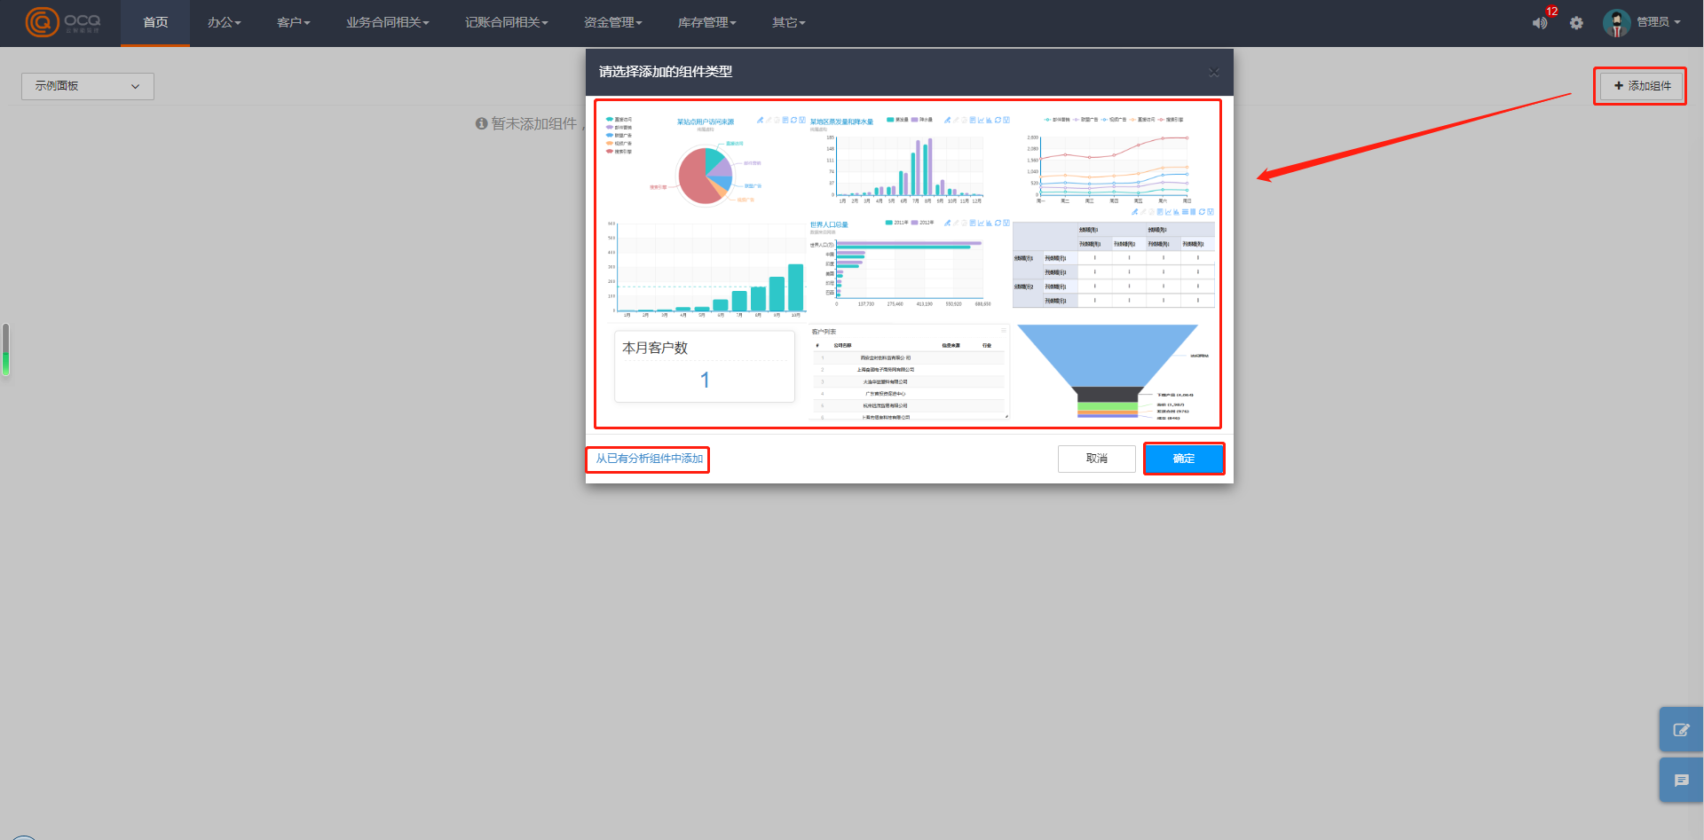
面板组件添加
点击添加组件后，则可按需求添加自己需要的数据显示样式
（饼状图，柱状图，排名图，条形图，表格，数字，列表，漏斗图）
新手建议点击“从已有分析组件中添加”，亦可咨询工程师或客服
2

Slide 9
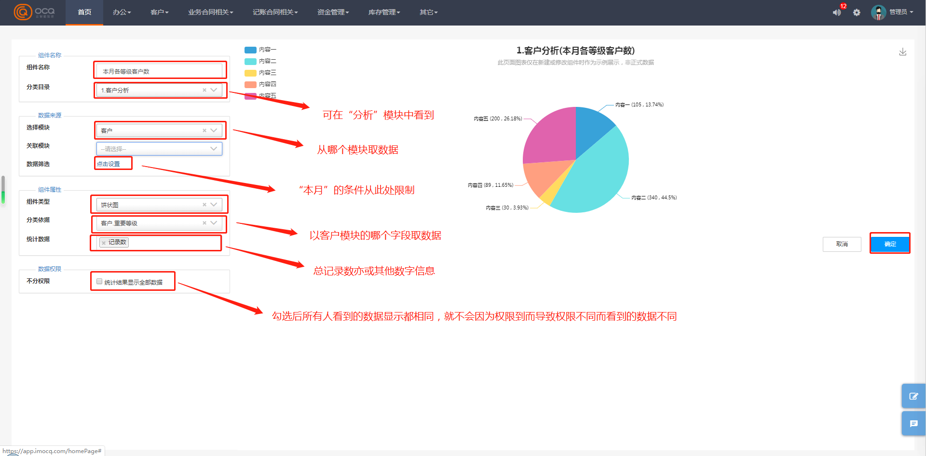
例：新增饼状图 条件：本月新增的所有客户中每个等级的客户数分别是多少
2

Slide 10
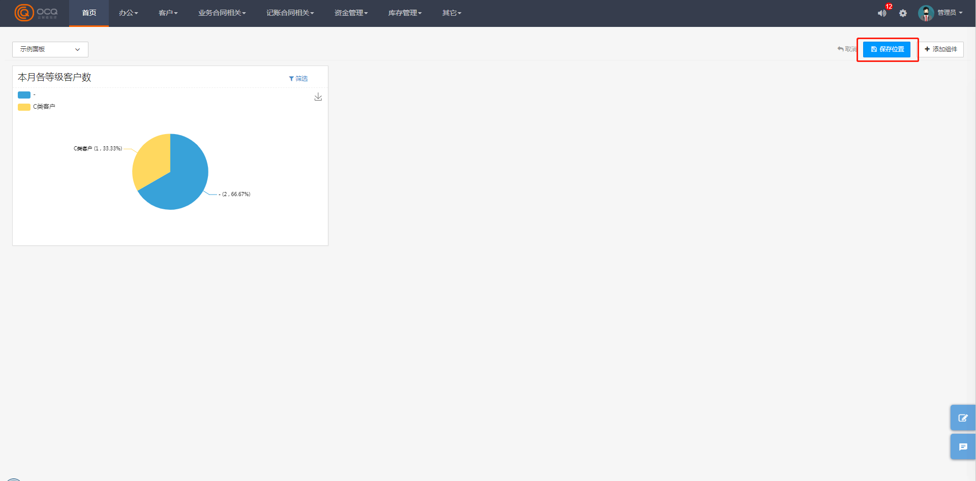
位置 新增组件或者移动组件位置后，点击“保存位置”可把我们设置好的位置保存
2

Slide 11

OCQ
深圳行智互动科技有限公司
更多产品信息
请访问OCQ官网https://www.imocq.com

